Slide 1


মোঃ ইমরান হোসেন
সহকারি শিক্ষক
কাট্টলী নূরুল হক চৌধুরী সরকারি প্রাথমিক বিদ্যালয়
পাহাড়তলী, চট্টগ্রাম।
০১৮১৯-৮৯৩১৩৫
emran81hossen@
gmail.com

Slide 2
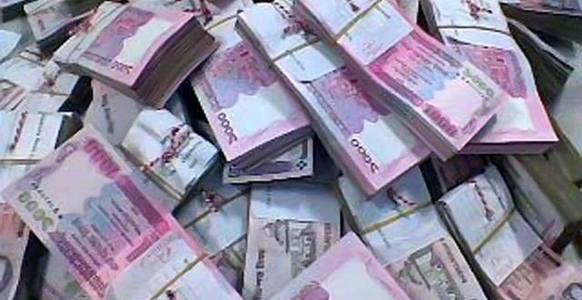

প্রথম শ্রেণি
বিষয়ঃ প্রাথমিক গণিত
পাঠঃ ১৬. বাংলাদেশী মুদ্রা ও নোট পৃষ্টাঃ ৮১
আজ শিশুরা বাংলাদেশী মুদ্রা ও ৫০ টাকা পর্যন্ত প্রচলিত নোট চিনে বলতে পারবে।

Slide 3
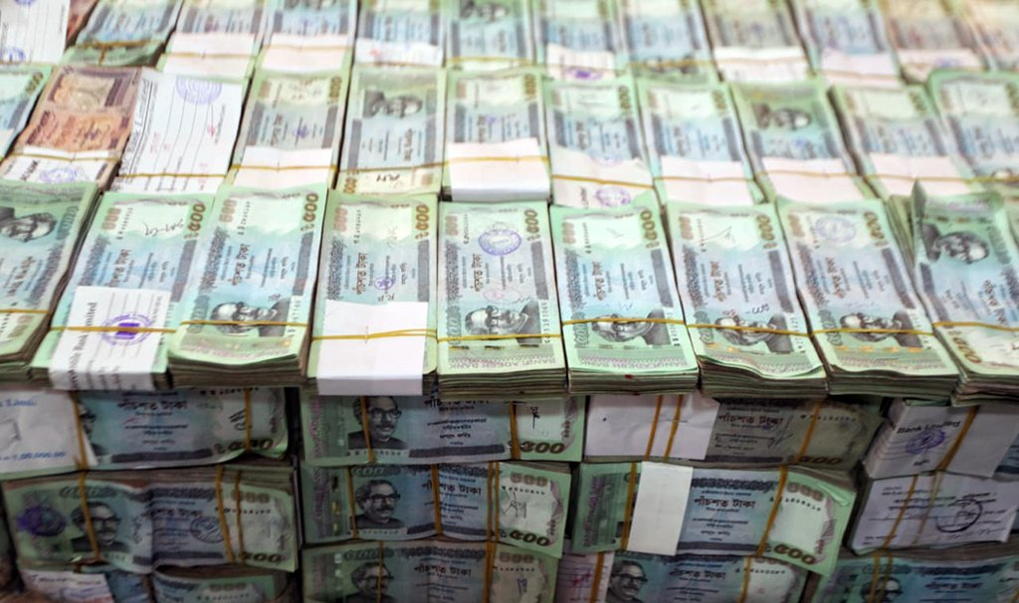
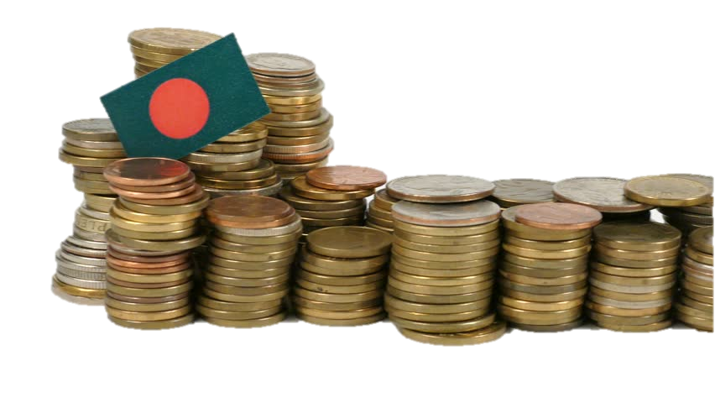
ছবিতে কী দেখতে পাচ্ছ?
এগুলো দিয়ে কী করা হয়?
তোমরা কি জানো বাংলাদেশে কত ধরনের মুদ্রা ও নোট আছে?

Slide 4
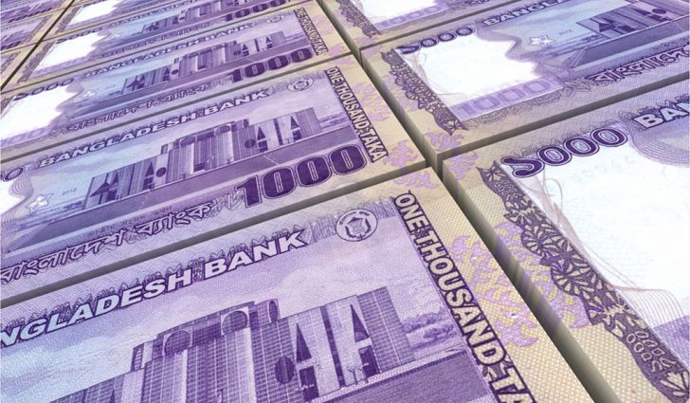
বাংলাদেশে ১৩ ধরনের মুদ্রা ও নোট আছে।
আজ আমরা বাংলাদেশের মুদ্রা ও নোট পড়ব।

Slide 5
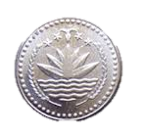
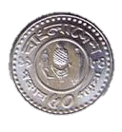
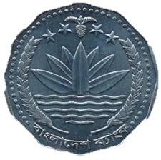
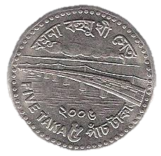
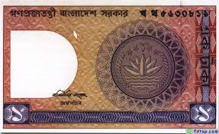
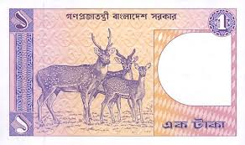
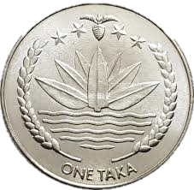
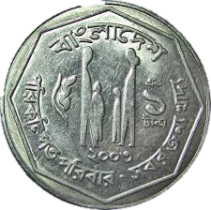
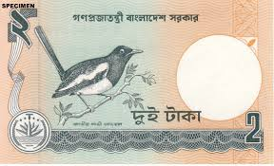
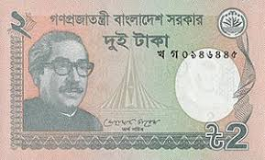
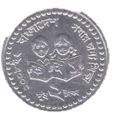

৫০ পয়সা
৫ টাকা
১
টাকা
১ টাকা
২
টাকা
২ টাকা

Slide 6
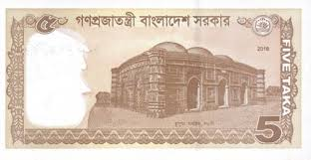
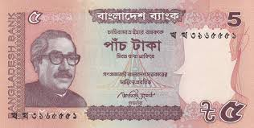
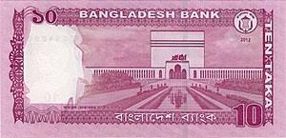
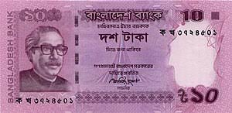
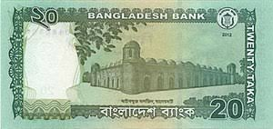
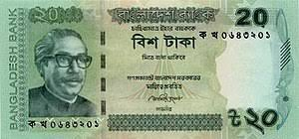
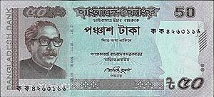
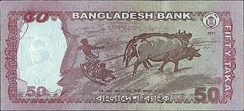
৫ টাকা
১০ টাকা
২০ টাকা
৫০ টাকা

Slide 7
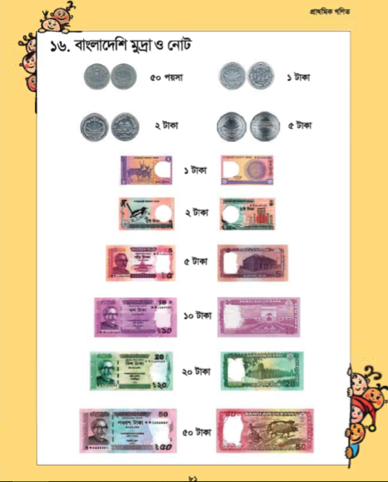
সবাই গণিত পাঠ্য বইয়ের ৮১ পৃষ্ঠা খোল।
ছবিতে মুদ্রাগুলো ভাল করে দেখ।
আমরা ১টি মুদ্রা/নোট থেকে অন্যটি কীভাবে আলাদা করতে পারি?
দলে আলোচনা কর।

Slide 8
পাঠ্য বইয়ে মুদ্রা ও নোটের ছবিগুলো সতর্কভাবে দেখ এবং প্রতিটি মুদ্রা ও নোটের সাথে অন্য মুদ্রা ও নোটের পার্থক্য বের কর।
তোমরা কী কী পার্থক্য বের করতে পেরেছ?
দলে কর

Slide 9
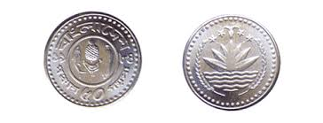
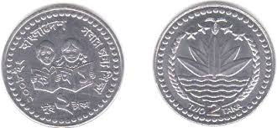
একটি মুদ্রা বা নোট থেকে কীভাবে অন্যটিকে আলাদাভাবে চিহ্নিত করতে পারি?
আকারে ছোট
সংখ্যা দিয়ে
ছবি দিয়ে
আকার দিয়ে
আকারে বড়

Slide 10
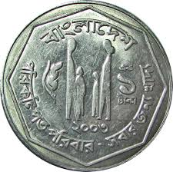
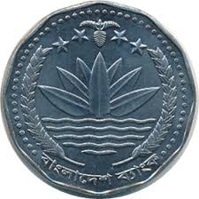
একটি মুদ্রা বা নোট থেকে কীভাবে অন্যটিকে আলাদাভাবে চিহ্নিত করতে পারি?
রং দিয়ে
আকৃতি দিয়ে

Slide 11
কত টাকার নোট চিহ্নিত কর।
1০ টাকা
1০ টাকা
1০ টাকা
মূল্যায়ন
ট্রিগারের কাজ। ভুল নোটে ক্লিক করলে লাল এবং শুদ্ধ নোটে ক্লিক করলে সবুজ হবে।

Slide 12
কত টাকার নোট চিহ্নিত কর।
২০ টাকা
২০ টাকা
২০ টাকা
মূল্যায়ন
ট্রিগারের কাজ। ভুল নোটে ক্লিক করলে লাল এবং শুদ্ধ নোটে ক্লিক করলে সবুজ হবে।

Slide 13
কত টাকার নোট চিহ্নিত কর।
5০ টাকা
5০ টাকা
5০ টাকা
মূল্যায়ন
ট্রিগারের কাজ। ভুল নোটে ক্লিক করলে লাল এবং শুদ্ধ নোটে ক্লিক করলে সবুজ হবে।

Slide 14
কত টাকার মুদ্রা চিহ্নিত কর।
১ টাকা
১ টাকা
১ টাকা
মূল্যায়ন
ট্রিগারের কাজ। ভুল মুদ্রায় ক্লিক করলে লাল এবং শুদ্ধ মুদ্রায় ক্লিক করলে সবুজ হবে।

Slide 15
কত টাকার মুদ্রা চিহ্নিত কর।
৫ টাকা
৫ টাকা
৫ টাকা
মূল্যায়ন
ট্রিগারের কাজ। ভুল মুদ্রায় ক্লিক করলে লাল এবং শুদ্ধ মুদ্রায় ক্লিক করলে সবুজ হবে।

Slide 16

সবাইকে ধন্যবাদ ও শুভেচ্ছা

Slide 17
Thanks for watching.

